Slide 1
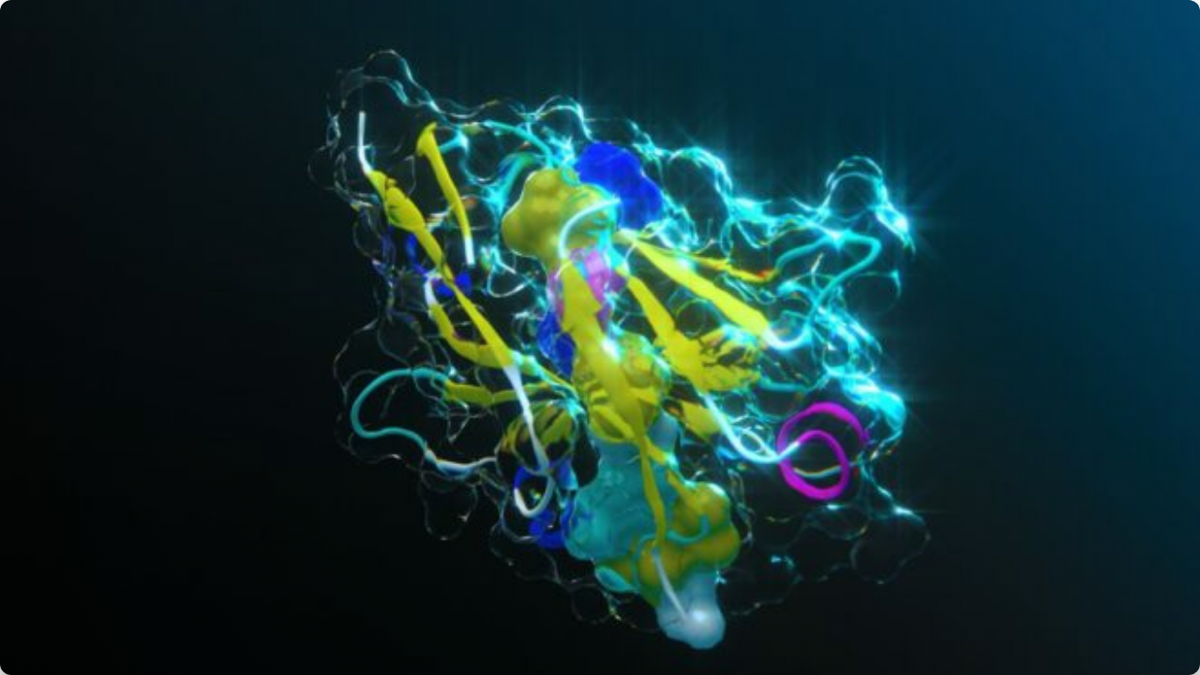

Interrogation et Analyse de Données Protéiques
Projet Bases de données NoSQL
Querying and analyzing protein data using MongoDB and Neo4j
Moh-Ouali Amrouni • Mathis Fabre • Raphaël Soupaya-Villiama

Slide 2


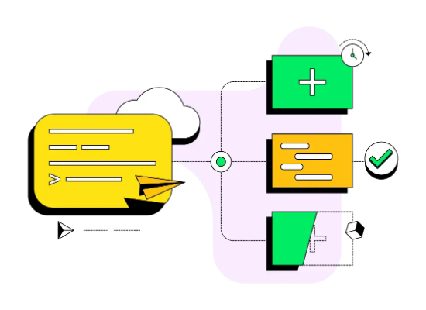

Tâche 1 : Base de Documents (MongoDB)
Architecture MongoDB & FastAPI
Import en une seule requete : Lecture du TSV, remplit MongoDB d’un coup (insertion “bulk”)
API FastAPI : endpoints pour charger les données et rechercher des protéines avec filtres/regex
Stockage des documents : 1 protéine = 1 document (Entry, organism..), facile à requêter et à faire évoluer

Slide 3
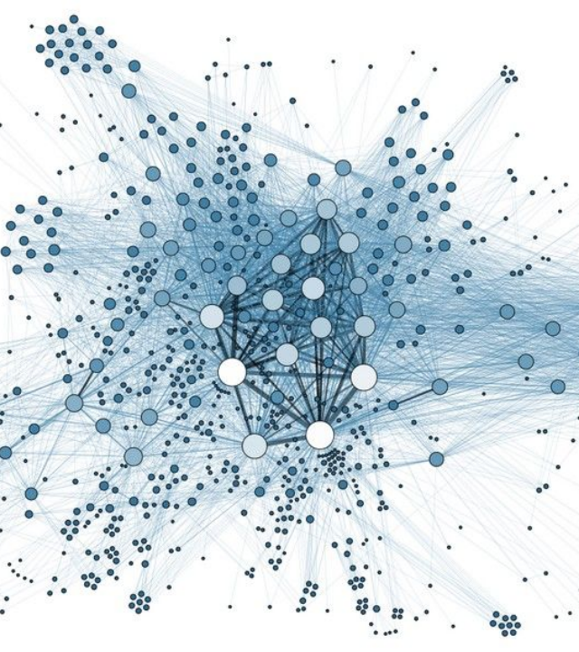

Tâche 2 : Construction du Graphe
Naïf “tout contre tout” : comparaison de toutes les protéines → complexité O(N²) (impossible à grande échelle).
Solution : index inversé (InterPro → protéines):
pour récupérer rapidement des candidats → O(N) pour la recherche de voisins.
Calcul de similarité via l'Indice de Jaccard :
puis création d’un ego-graph (protéine + voisins au-dessus d’un seuil).
Neo4j est utilisé pour visualiser uniquement le sous-graphe local pertinent (Ego-Graph) à la demande.

Slide 4

Tâche 4 : Annotation Fonctionnelle
Propagation de Labels Pondérée : Approche semi-supervisé
Complétion de Liens : Entrée → voisins : on construit l’ego-graph via InterPro/Jaccard (seuil).
Algorithme :
Propagation de labels : seuls les voisins déjà annotés contribuent.
Résultat : Les Top-K numéros EC prédits sont assignés à la protéine cible.
Vote Pondéré : Les voisins "votent" pour une fonction basée sur leur score de similarité.

Slide 5


Démonstration
Présentation du Backend FastAPI & Visualisation Neo4j

